Slide 1

Кортежи
Занятие №5.2

Slide 2
Проверка пройденного на занятии №5
Что такое коллекции?
Какие есть коллекционные типы данных ?
Дайте определение спискам.
Как объявить список?
Расскажите про варианты создания списков.
Как можно обратиться к элементу списка?
Индекс может быть отрицательным?
Как добавить элемент в список на указанную позицию?
Как можно объединить списки?
Расскажите о вариантах копирования списков.
Может ли быть список вложенным?

Slide 3
Проверка домашнего задания
Дан список list=[15,48,'hello',6,19,'world’].
Все числа этого списка проверить на чётность. Если число чётное, то посчитать сумму его цифр. Если нечётное, то заменить его на 1 в списке.
Все слова: посчитать количество гласных и согласных.
Вывести всё на экран.

Slide 4
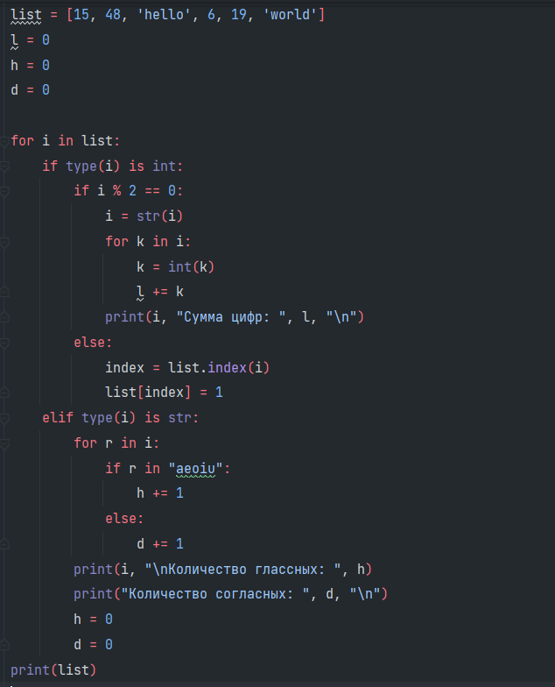
Решение

Slide 5
План занятия
Кортежи (tuple) в Python.
Кортежи и списки.
Операции с кортежами.

Slide 6

Кортежи (tuple) в Python – это те же списки за одним исключением. Кортежи неизменяемые структуры данных. Так же как списки они могут состоять из элементов разных типов, перечисленных через запятую. Кортежи заключаются в круглые, а не квадратные скобки. Обратите внимание на запятую (,) в объявлении кортежа a. Если ее не указать при создании объекта с одним элементом? Python предположит, что вы по ошибке добавили лишнюю пару скобок (это ни на что не влияет), но тип данных в таком случае — это не кортеж. Поэтому важно не забывать использовать запятую при объявлении кортежа с одним элементом.

Slide 7
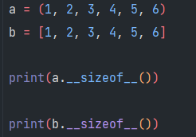
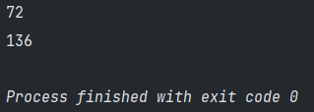
Зачем нужны кортежи, если есть списки?
Кортеж защищен от изменений, как намеренных (что плохо), так и случайных (что хорошо).
Меньший размер.

Slide 8
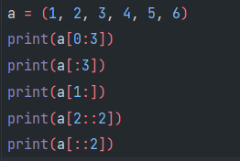
Из кортежа можно извлекать элементы и брать срезы:

Slide 9

Однако изменять его элементы нельзя.

Slide 10
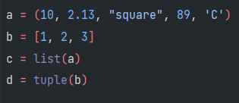
Также у типа tuple нет методов для добавления и удаления элементов. Возникает резонный вопрос. Зачем в язык программирования был введен этот тип данных, по - сути представляющий собой неизменяемый список? Дело в том, что иногда надо защитить список от изменений. Преобразовать же кортеж в список, если это потребуется, как и выполнить обратную операцию легко с помощью встроенных в Python функций list() и tuple():

Slide 11

Кортежи могут содержать списки, также как списки быть вложенными в другие списки.
Как вы думаете, можем ли мы изменить список ["param", 10, 20] вложенный в кортеж nested?

Slide 12
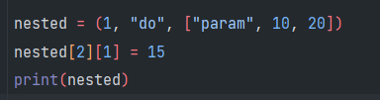
Список изменяем, кортеж – нет. Если вам кажется, что нельзя, то вам кажется неправильно. На самом деле можно:
Примечание. Выражения типа nested[2][1] используются для обращения к вложенным объектам. Первый индекс указывает на позицию вложенного объекта, второй – индекс элемента внутри вложенного объекта. Так в данном случае сам список внутри кортежа имеет индекс 2, а элемент списка 10 – индекс 1 в списке.

Slide 13
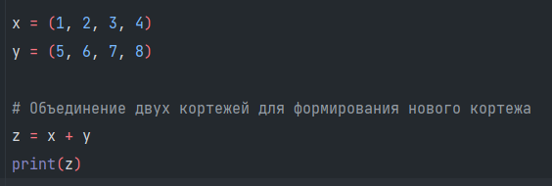
Объединение кортежей
Разрешается объединять только определенные типы данных. Так, попытка соединить кортеж и список закончится ошибкой.

Slide 14

Умножение кортежей
Операция умножения приводит к тому, что кортеж повторяется несколько раз.

Slide 15

Функции кортежей
В отличие от списков у кортежей нет методов, таких как append(), remove(), extend(), insert() или pop() опять-таки из-за их неизменяемости. Но есть другие:
count() и len()
count() возвращает количество повторений элемента в кортеже.

Slide 16

Функции кортежей
Функция max() возвращает самый большой элемент последовательности, а min() — самый маленький.
Эти функции можно использовать и для кортежей со строками.

Slide 17
Задание № 1
Создайте кортеж из случайных 10 чисел. Найдите его максимальный минимальный элемент.

Slide 18
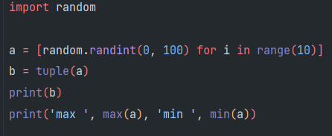
Решение

Slide 19
Задание № 2
Заполните один кортеж десятью случайными целыми числами от 0 до 5
включительно. Также заполните второй кортеж числами от -5 до 0.
Объедините два кортежа с помощью оператора +, создав тем самым третий кортеж.
С помощью метода кортежа count() определите в нем количество нулей. Выведите на экран третий кортеж и количество нулей в нем.

Slide 20
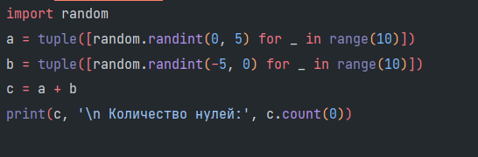
Решение

Slide 21
Задание № 3
Вывести данные кортежа без скобок, через запятую.
Обязательно: элементы кортежа – строки.

Slide 22
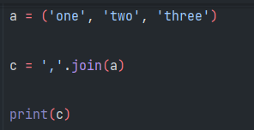
Решение

Slide 23
Задание № 4
Даны два кортежа:
A = (13, 5, 43, 49, 67, 32, 12, 98, 6, 10, 34, 20, 55, 68, 14, 60, 14)
B = (53, 21, 4, 23, 76, 3, 43, 12, 54, 342, 21)
Необходимо определить:
1) Сумма элементов какого из кортежей больше и вывести соответствующее
сообщение на экран ( Сумма больше в кортеже - ..)
2) Вывести на экран порядковые номера минимальных элементов этих
кортежей

Slide 24
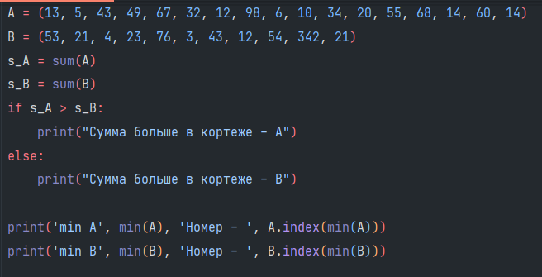
Решение

Slide 25
Закрепление темы
Создайте кортеж с цифрами от 0 до 9 и посчитайте сумму
Выведите статистику частности букв в кортеже
long_word = ( 'т', 'т', 'а', 'и', 'и', 'а', 'и’,
'и', 'и', 'т', 'т', 'а', 'и', 'и',
'и', 'и', 'и', 'т', 'и’)
Допишите скрипт для расчета средней температуры
# Постарайтесь посчитать количество дней на основе week_temp.
# Так наш скрипт сможет работать c данными за любой период
week_temp = (26, 29, 34, 32, 28, 26, 23)
sum_temp =
days =
mean_temp = sum_temp / days
print(int(mean_temp))

Slide 26
Домашнее задание
Задание №1
Найти самое длинное слово в строке.
Задание №2
Преобразовать текст в список слов с удалением знаков препинания.

